Slide 1
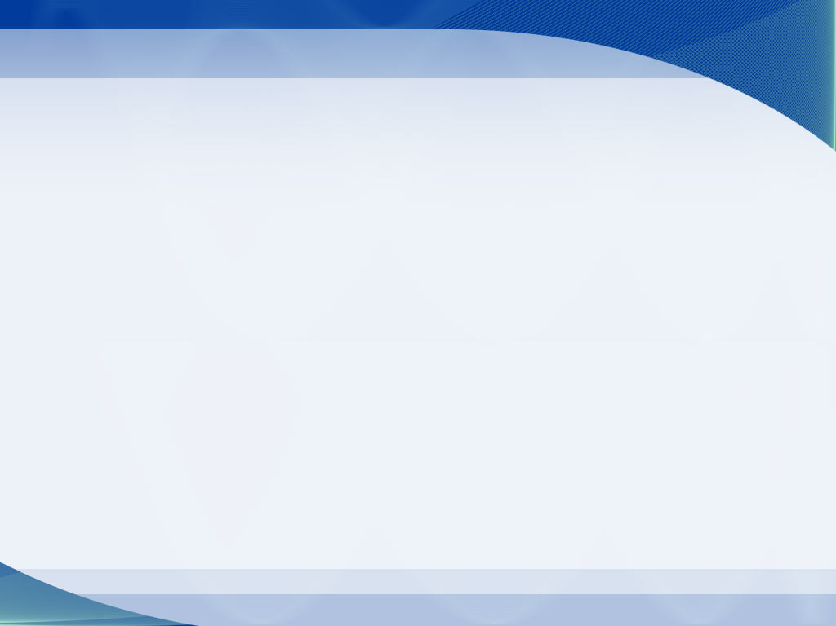
Caso de uso Pagar carrinho de compra
Alunos:
Claude Phillepe;
Igor Bezerra;
Gabriela Cavalcante;
Jan Filipe;
Pedro Souza.

Slide 2
Caso de uso Pagar carrinho de compra
  Adicionar produto ao Carrinho de compras
O usuário (cadastrado ou não) poderá fazer a escolha das músicas para o carrinho de compras. Ele poderá escolher músicas separadamente (uma única faixa de um CD), ou com CD ou DVD completo. Ao selecionar o produto de sua escolha ele será adicionado ao carrinho, e o usuário terá a opção de prosseguir com a compra ou escolher mais produtos. Para aqueles que comprarem um CD ou DVD completo, o preço será proporcionalmente menor se a música for comprada individualmente.

Slide 3
Caso de uso Pagar carrinho de compra
  Comprar produto
Depois de efetuada a compra, as músicas podem ser baixadas ou o produto físico é solicitado. Como comprovante de compra, um e-mail será enviado, com uma chave inclusa. Essa chave poderá ser usada para liberar a música para download.
O pagamento do CD ou DVD solicitado será por meio do Paypal, PagSeguro, ou boleto bancário. Depois do pagamento efetuado, mandaremos o produto por Sedex ou PAC. Não haverá limite para a compra de produtos, e o usuário poderá usar nossos serviços para presentear outro usuário: você comprar o produto e encaminha-o para alguém, que receberá um e-mail com a chave para baixar a(s) música(s). Esse e-mail só deverá ser como mídia digital. O produto não será entregue fisicamente.

Slide 4
Caso de uso Pagar carrinho de compra
  Atores
  Adicionar produto ao Carrinho de compras
Usuário cadastrado/banda/visitante.
  Comprar produto do carrinho de compras
Usuário cadastrado/banda

Slide 5
Caso de uso Pagar carrinho de compra
Pré-condições (condições de início do fluxo principal)
Para adicionar o produto ao carrinho de comprar não é necessários cadastro, só clicar na opção de “Adicionar ao Carrinho”. Porém para efetuar a compra do produto, é obrigatória a existência do cadastro do usurário e que ele esteja logado.
Pós-condições (condições de fim do fluxo principal)
A pós-condição para a compra ser efetivada, será o e-mail de resposta que a empresa responsável pela compra enviará para nossa empresa, com a confirmação do pagamento e da forma de pagamentos.

Slide 6
Caso de uso Pagar carrinho de compra
  Fluxo principal (ou fluxo básico)
    Cliente logado/Compra feita somente pelo carrinho de compra
1. O Cliente adicionará a música ou o Álbum completo desejado no carrinho de compra.
2. Escolherá a opção “efetuar compra”.
3. O sistema exibe as músicas (os itens de compra) que o usuário deseja comprar.
4. O cliente confirmará que os produtos presentes no carrinho são os escolhidos para compra ou se ele deseja continuar adicionando produtos.
5. O sistema solicita confirmação de que tipo de mídia o cliente deseja.
6. Com a confirmação, ele deverá escolher se deseja fazer o download do produto, ou receber a mídia física.

Slide 7
Caso de uso Pagar carrinho de compra
7. O sistema irá mostrar as informações gerais da compra: valor, quantidade, produtos, forma que o produto será entregue, e solicitar confirmação da compra.
8. Depois que o cliente confirmar essas informações, o serviço de venda final será de uma empresa responsável por isso (PayPal, PagSeguro, etc)
9. O sistema de pagamento confirma pagamento da compra e o sistema registra a compra e o pagamento.
10. Com o pagamento confirmado o sistema envia um email com a confirmação da compra, a confirmação do pagamento e os links para as músicas compradas.
11. Com o pagamento confirmado ele receberá um email
12. Depois desse processo, a compra terá sido concluída.

Slide 8
Caso de uso Pagar carrinho de compra
  Fluxo alternativo
    Usuário não logado
1. O usuário poderá adicionar a música ou o Álbum completo ao carrinho de compra
2. No momento de efetuar a compra, ele precisará criar uma conta
3. Depois que a conta for criada e ele estiver logado, a opção de “efetuar compra” será desbloqueada.
4. A partir daqui o fluxo segue igual ao fluxo principal.

Slide 9
Caso de uso Pagar carrinho de compra
Usuário fazendo compra pela playlist
1. O usuário adicionará músicas a playlist
2. Escolherá a opção “adicionar playlist ao carrinho”
3. A partir desse momento o fluxo será igual ao fluxo principal

Slide 10
Caso de uso Pagar carrinho de compra
    Usuário não logado fechando ou abandonando a utilização do site
1. Ele terá adicionado a música ou o Álbum ao carrinho de compra
2. Ele fecha a janela ou a aba que contenha o carrinho
a) Caso ainda haja outra aba ou janela com o site aberto o carrinho feito por ele será salvo;
b) Caso não tenha mais nada do site aberto, as informação (tanto carrinho como playlist) serão perdidas;

Slide 11
Caso de uso Pagar carrinho de compra
    Usuário logado fechando ou abandonando utilização do site
1. O usuário adicionará a música ou Álbum ao carrinho de compra
a)Caso ele saia nesse momento, o carrinho será salvo e ele poderá continuar a compra posteriormente;
2. Escolherá a opção efetuar compra
a) Caso o abandono ocorra aqui, será salvo somente o carrinho com os produtos, do mesmo modo que seria salvo caso ele abandonasse o site na fase anterior;

Slide 12
Caso de uso Pagar carrinho de compra
3. Ele confirmará que os produtos presentes no carrinho são os escolhidos para compra ou se ele deseja continuar adicionando produtos.
a) Nesse momento, caso ele opte por compra o que foi escolhido, a compra será salva como “em andamento”, não mais como carrinho de compra;
b) Se a escolha for continuar compra, e então ele abandone o site, será salvo somente o carrinho com os produtos;
4. Com a confirmação, ele deverá escolher se deseja fazer o download do produto, ou receber a mídia física.
a) Caso ocorra o abandono, a compra será salva como “em andamento”, os dados dessa escolha não será salvos;
5) Nos processos seguintes, caso ocorra o abandono, a compra será salva como “em andamento”, no retorno do usuário, ele terá que fazer todos as outras escolhas

Slide 13
Caso de uso Pagar carrinho de compra
    Usuário optará por fazer o download da música
Caso ela tenha escolhido fazer o download das músicas, um e-mail será enviado com a chave para destravar as músicas e baixa-las.
    Usuário optará por receber a mídia física
Se o usuário optar por receber a mídia física, e-mails serão enviados confirmando o pagamento, o envio do produto e o recebimento deste.

Slide 14
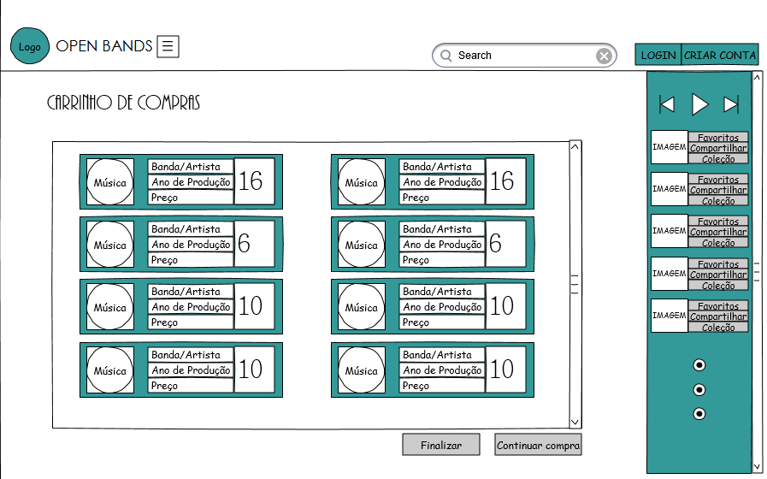
Protótipo de tela

Slide 15
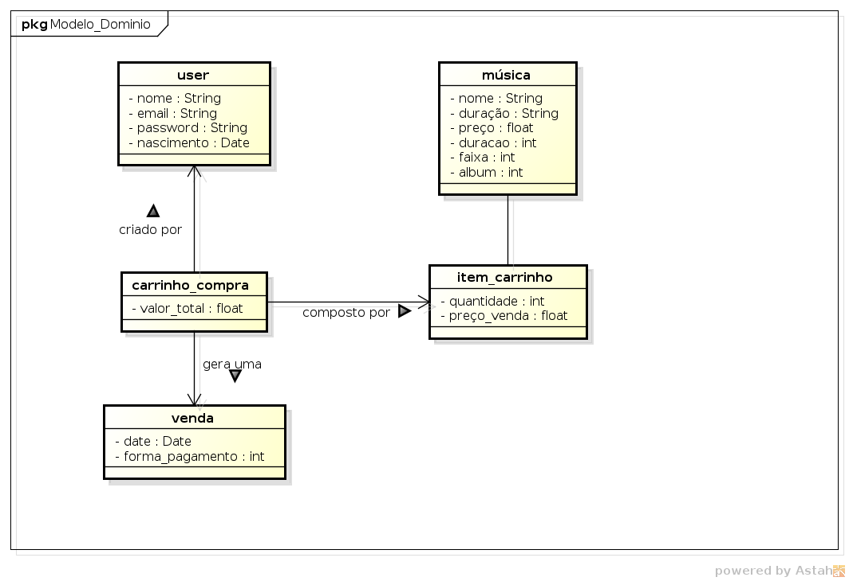
Modelo de domínio

Slide 16
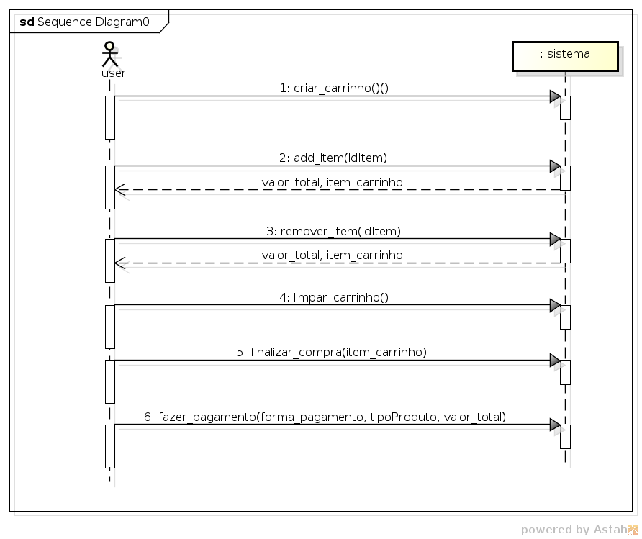
DSS

Slide 17
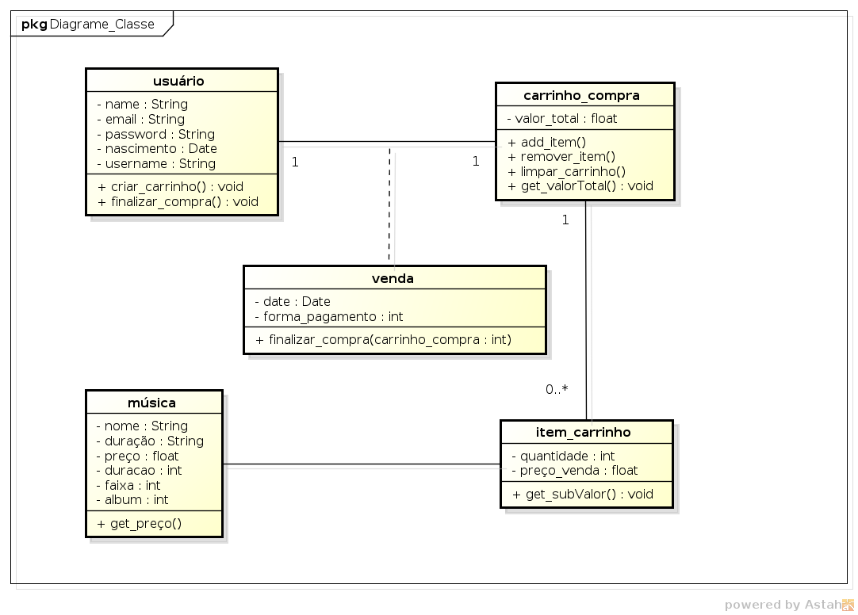
Diagrama de classe

Slide 18
Contratos de operação
Operação: criarCarrinho()
Referências cruzadas: Pagar carrinho de compra
Pré-condições:
Pós-condições: Foi criada uma instância de carrinho de compra.

Slide 19
Contratos de operação
Operação: adicionarItem(idItem)
Referências cruzadas: Pagar carrinho de compra
Pré-condições: Deve existir um objeto (instância de) carrinho de compra e um objeto (produto) com um identificador a ser adicionado ao carrinho.
Pós-condições: O carrinho de compra agora contém o identificador do objeto.

Slide 20
Contratos de operação
Operação: removerItem(idItem)
Referências cruzadas: Pagar carrinho de compra
Pré-condições: Existir um objeto carrinho contendo algum identificador (item) a ser removido.
Pós-condições: o carrinho não contém o identificador do produto.

Slide 21
Contratos de operação
Operação: limparCarrinho()
Referências cruzadas: Pagar carrinho de compra
Pré-condições: Estar no site (independente de ser usuário ou não), ter um carrinho de compra com itens que possam ser excluídos.
Pós-condições: O carrinho de compras fica vazio.

Slide 22
Contratos de operação
Operação: finalizarCompra(listaCarrinho)
Referências cruzadas: Pagar carrinho de compra
Pré-condições: O sistema deve conter informações de que um usuário está logado (identificador do usuário), e deve existir um objeto de carrinho que contenha ao menos um identificador de produto.
Pós-condições: É criada uma nova instância de Compra efetivada.

Slide 23
Contratos de operação
Operação: realizarPagamento(formaPagamento, tipoProduto, valorTotal)
Referências cruzadas: Pagar carrinho de compra
Pré-condições: Deve existir uma instância de Campra efetivada e o usuário deve ter ou fazer um cadastro no site responsável pelo pagamento.
Pós-condições: A instância de Compra efetivada é finalizada, e a compra é concluída.

Slide 24
Padrões GRASP

Slide 25
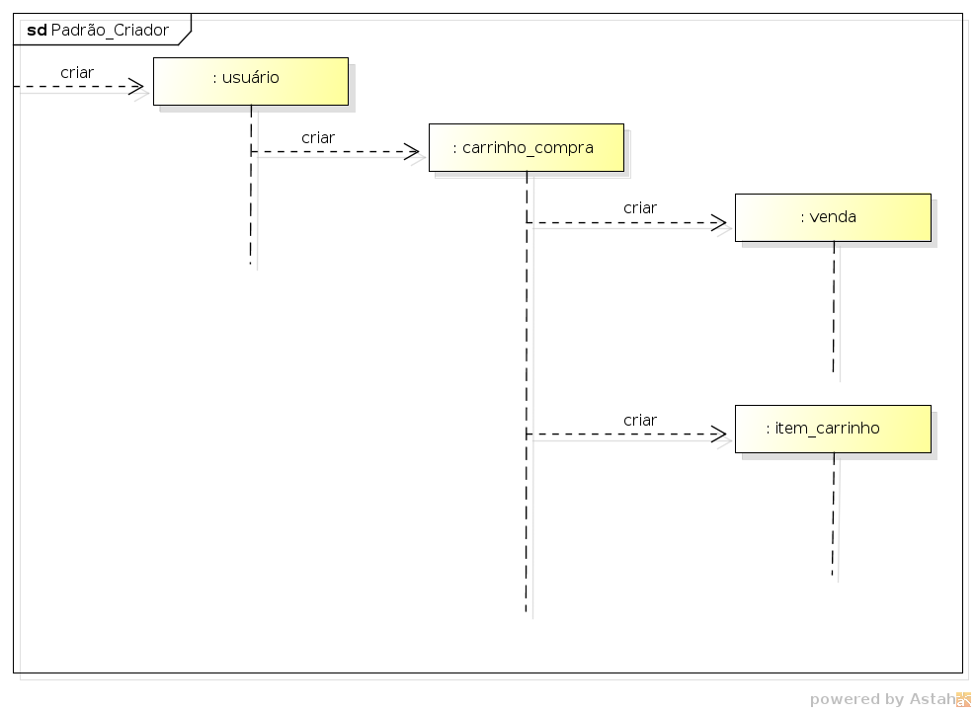

Slide 26
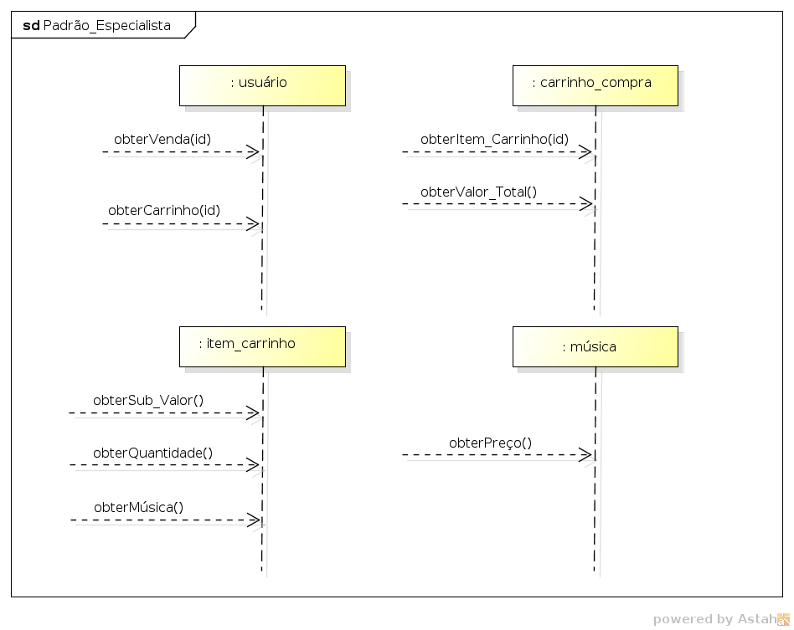

Slide 27
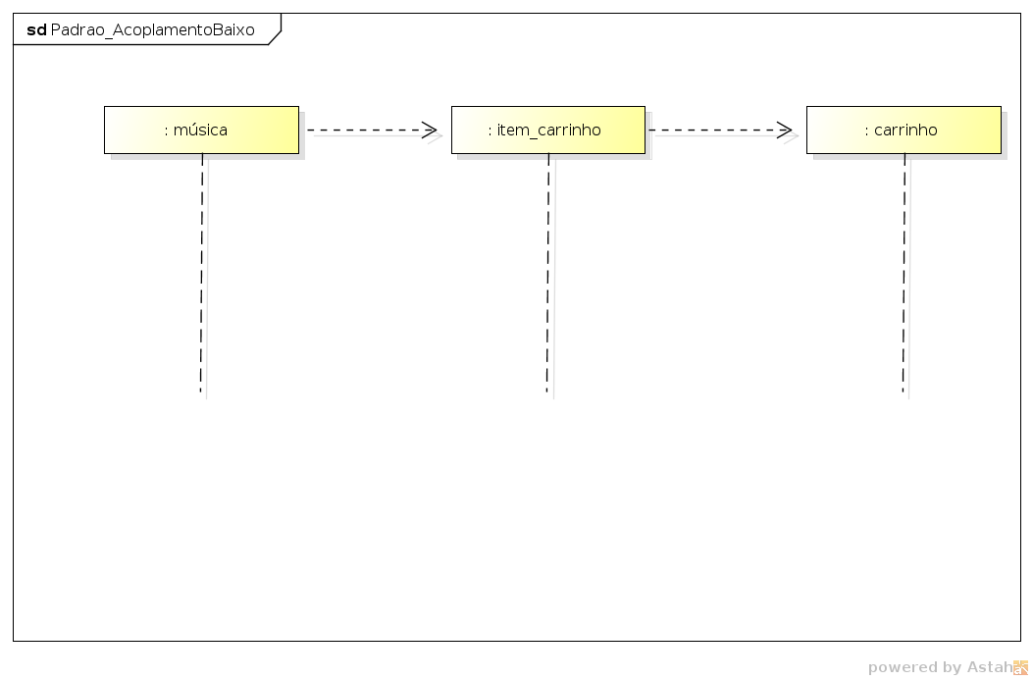

Slide 28
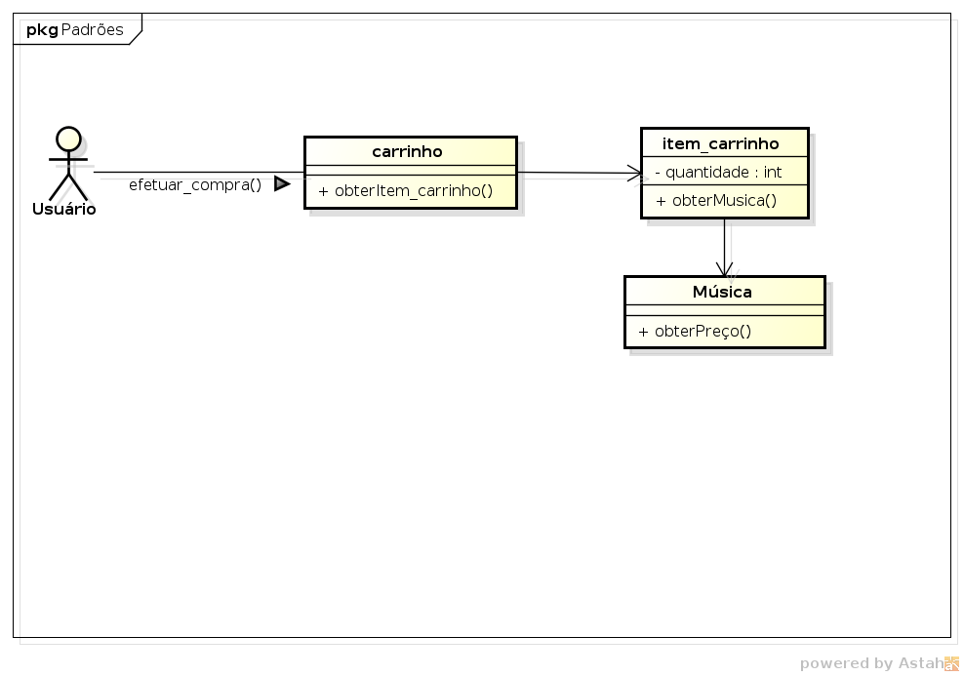

Slide 29
